Slide 1
JAVASCRIPT và HTML DOM

Slide 2
Nội dung buổi học trước
DHTML
Ngôn ngữ client-script
Javascript cơ bản
Thực hành Javascript

Slide 3
Nội dung
HTML DOM
  Giới thiệu
  Xử lý sự kiện (event)
  Một số đối tượng HTML DOM
  Duyệt và quản lý cấu trúc cây HTML DOM
Một số ví dụ DOM + Javascript
Demo code & bài tập thực hành

Slide 4
HTML DOM - Giới thiệu
DOM = Document Object Model (HTML DOM)
  Mô hình mô tả 1 tài liệu có cấu trúc như là 1 cây có nhiều node.
  Mỗi nút là 1 đối tượng có thể xử lý trong ngôn ngữ lập trình
  Ngôn ngữ lập trình hỗ trợ DOM: có thể đọc và phân tích tài liệu có cấu trúc thành các đối tượng lập trình.
  Vd: Java; .NET và Javascript
File HTML là 1 file có cấu trúc thể hiện qua các thẻ
  Mỗi thẻ là 1 thành phần (element) trong mô hình DOM và là 1 nút trong cây DOM
  Javascript hỗ trợ DOM: có thể xử lý các thẻ HTML như là 1 đối tượng trong ngôn ngữ lập trình.

Slide 5
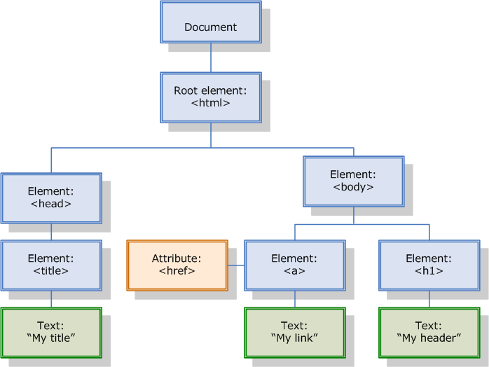
HTML DOM - Giới thiệu
Ví dụ

Slide 6
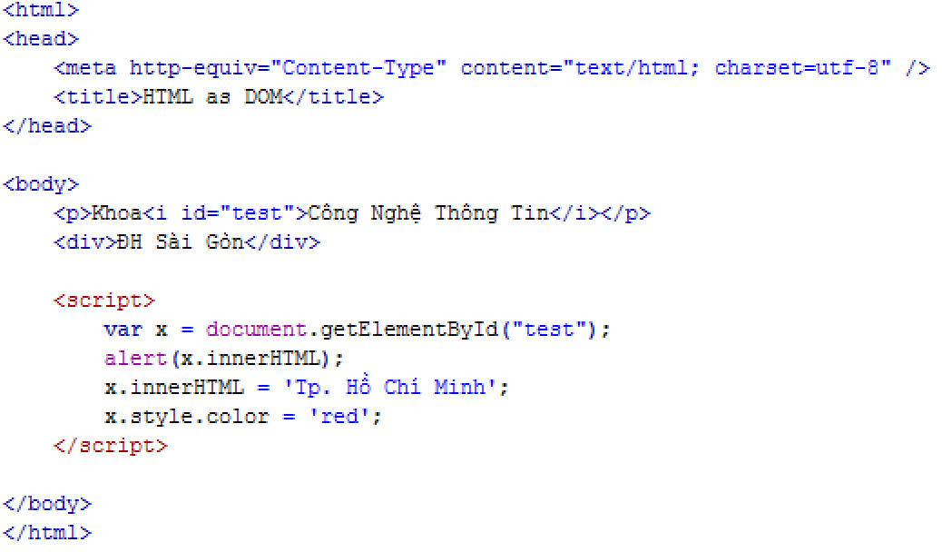
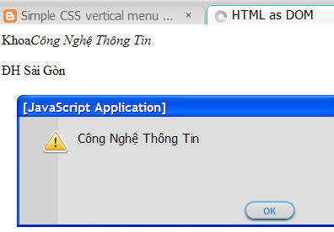
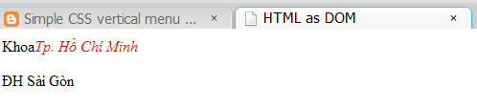
HTML DOM - Giới thiệu
Sử dụng DOM, Javascript có thể truy cập, điều khiển nội dung của web page.

Slide 7
HTML DOM - Giới thiệu
Cấu trúc cây đối tượng DOM trong Javascript
(chưa thể hiện đầy đủ tất cả đối tượng HTML DOM)
window
location
navigator
screen
history
document
anchors[]
images[]
forms[]
links[]
button
checkbox
radio
select
reset
textarea
text
submit

Slide 8
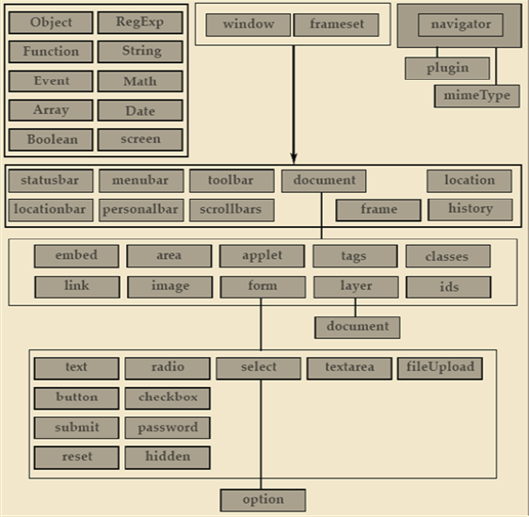
Cấu trúc DOM đầy đủ

Slide 9
HTML DOM - Giới thiệu
Trong Javascript, mọi thứ đều là đối tượng.
Đối tượng gốc là window: được hiểu mặc định trong code Javascript
    Đối tượng window là thể hiện của cửa sổ browser đang chứa web page (file html đang mở)
    Các hàm toàn cục (isNaN(), alert()…) là hàm của đối tượng window
    Thuộc tính location của đối tượng window là 1 đối tượng thể hiện URL của webpage đang xem
    Thuộc tính document của đối tượng window là 1 đối tượng thể hiện toàn bộ nội dung HTML của web page theo mô hình DOM.
    → document tương ứng với thẻ <HTML></HTML>

Slide 10
DOM – Property & Method
Mỗi đối tượng DOM đều có danh sách thuộc tính (Properties) và danh sách các phương thức (Method)
objectName.propertyName = value
Ví dụ:
  document.bgColor = “blue”;
objectName.methodName();
  Ví dụ:
  window.focus();

Slide 11
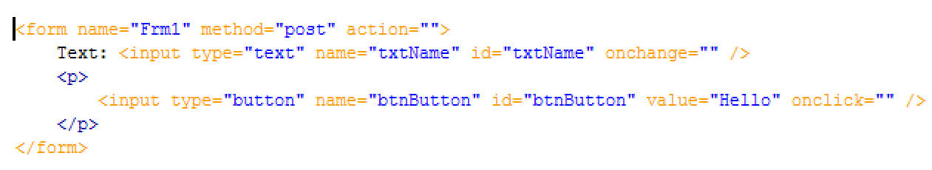
HTML DOM – Event
Các thẻ HTML, đặc biệt là các thẻ HTML Form, có các thuộc tính xử lý sự kiện bắt đầu bằng onXYZ
Nội dung của các thuộc tính xử lý sự kiện onXYZ này là code Javascript; các đoạn code này sẽ được thực thi khi sự kiện xảy ra.

Slide 12
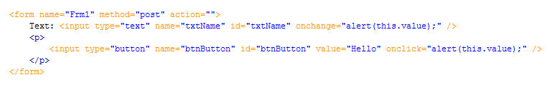
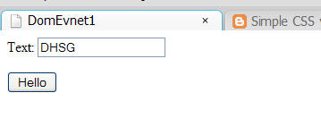
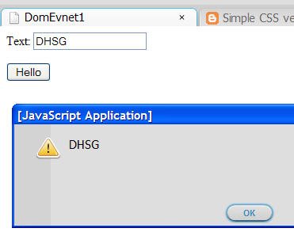
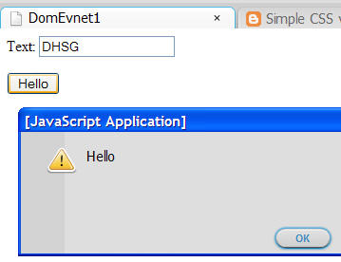
HTML DOM – Event

Slide 13
HTML DOM – Events
Tên | Giải thích
onLoad | Xảy ra khi web page bắt đầu load lên web browser
onSubmit | Xảy ra khi nút Submit của form được ấn
onFocus | Xảy ra khi element được chọn (click chuột, phím tab)
onBlur | Xảy ra khi element không được chọn (lost focus)
onChange | Xảy ra khi element có sự thay đổi nội dung

Slide 14
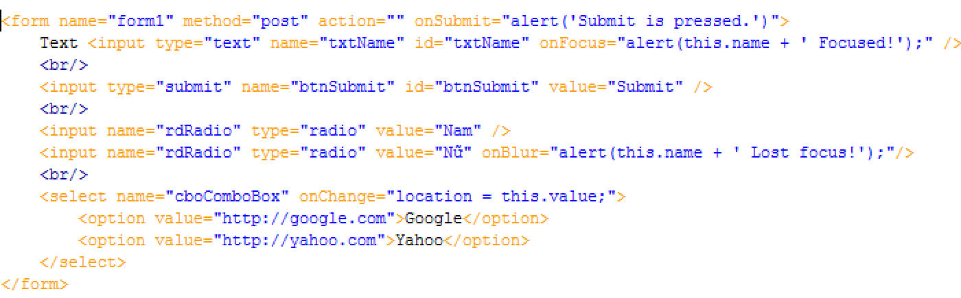
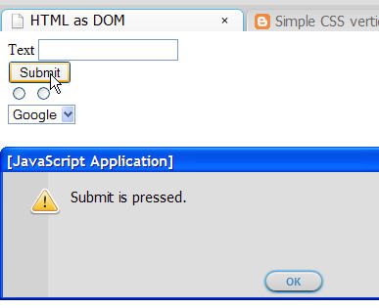
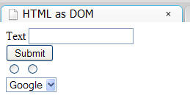
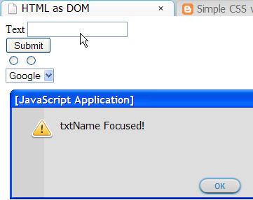
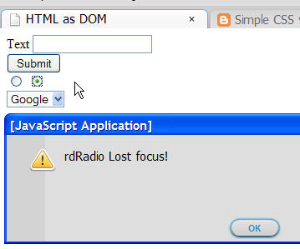
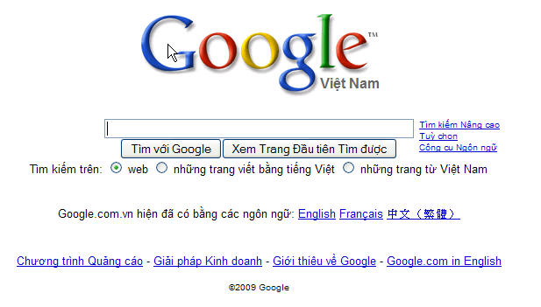
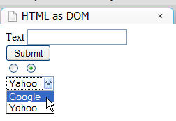
Ví dụ

Slide 15
HTML DOM – Events
Tên | Giải thích
onClick | Xảy ra khi nhấp chuột
onMouseDown/ onMouseUp | Xảy ra khi nhấn chuột xuống / thả ra
onMouseOver/ onMouseOut | Xảy ra khi di chuyển chuột vào / ra
onKeyDown / onKeyUp | Xảy ra khi 1 phím được ấn xuống / thả ra
onKeyPress | Xảy ra khi 1 phím được nhấn
Các sự kiện sẽ được hiểu và được xử lý khác nhau trên các web browser khác nhau
Tham khảo HTMLDOM_Event_Compatibility.htm
http://www.quirksmode.org/dom/events/

Slide 16
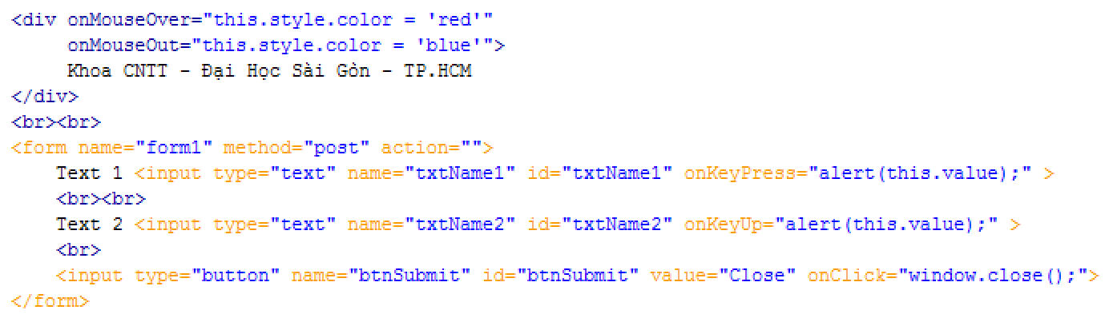
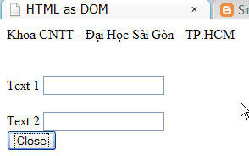
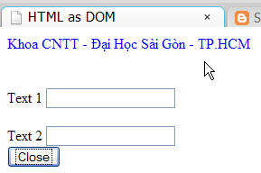
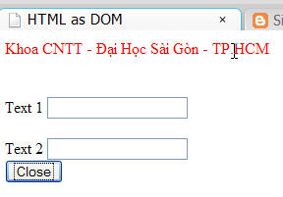
Ví dụ

Slide 17
HTML DOM – Đối tượng WINDOW
Là đối tượng gốc trong Javascript, thể hiện cửa số trình duyệt đang xem web page (đang mở file html)
Được hiểu mặc định trong code Javascript
Một số thuộc tính & phương thức phổ biến:
Thuộc tính | Giải thích | Phương thức | Giải thích
document | Đối tượng chứa nội dung file HTML theo cấu trúc DOM. Có thể truy cập tất cả các thẻ HTML của web page | isNaN(), Number(), String() | Các hàm toàn cục …
location | Đối tượng chứa URL của web page đang mở | alert(), confirm(), prompt() | Các hàm mở cửa số thông báo

Slide 18
Property & Method – Window object
Property
document | name
history | status
location | event
Parent | screen
frame[] | …
Method
alert | open
confirm | close
prompt | setTimeout
blur | setInterval
focus | ….

Slide 19
HTML DOM – Đối tượng đặc biệt EVENT
Thuộc tính đặc biệt event chứa thông tin về sự kiện xảy ra
Ứng với mỗi sự kiện, nếu muốn sử dụng thông tin về sự kiện đó thì truyền tham số event vào hàm xử lý sự kiện.
Một số thuộc tính của đối tượng event:
Thuộc tính | Giải thích | Thuộc tính | Giải thích
charCode keyCode | Mã kí tự Unicode được ấn Mã phím Unicode được ấn | altKey | Kiểm tra có ấn phím Alt / Ctrl / Shift khi sự kiện phát sinh hay không
clientX clientY | Tọa độ X / Y của sự kiện trên màn hình | ctrlKey
target / srcElement | Đối tượng HTML DOM phát sinh sự kiện của Firefox / Microsoft | shiftKey

Slide 20
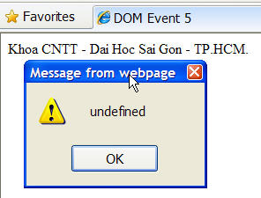
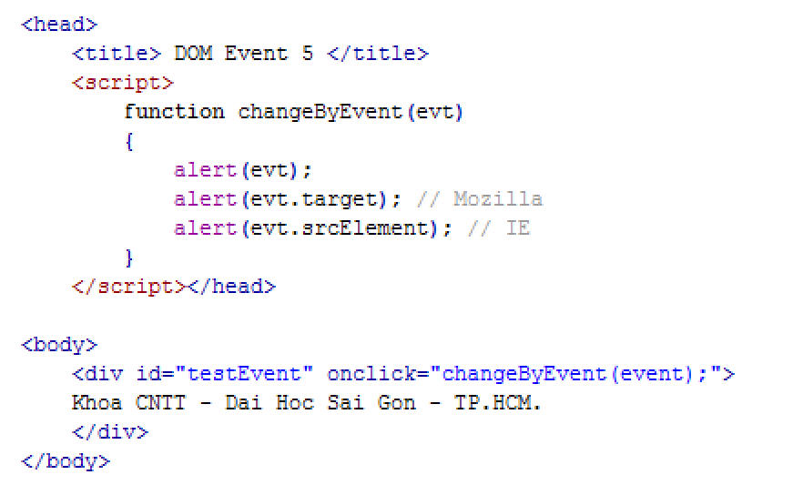
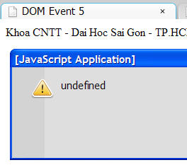
HTML DOM – Đối tượng đặc biệt event
Các sự kiện sẽ được hiểu và được xử lý khác nhau trên các web browser khác nhau.

Slide 21
HTML DOM – Đối tượng window.document
Window.document tương ứng với thẻ <HTML> là đối tượng thể hiện và điều khiển toàn bộ nội dung file HTML (theo mô hình DOM)
document
head
forms
form
elements
links
method
link
href
id
body

Slide 22
HTML DOM – Đối tượng WINDOW.DOCUMENT
Một số thuộc tính & phương thức phổ biến:
Thuộc tính | Giải thích
forms[] | Mảng chứa tất cả form trong web page (trong file HTML) Mỗi phần tử là 1 đối tượng tương ứng với 1 thẻ <form>
title | Title của webpage
Phương thức | Giải thích
write() | Xuất chuỗi (được hiểu theo dạng HTML) ra nội dung web page
getElementById() | Trả về đối tượng HTML DOM có thuộc tính ID tương ứng
getElementsByName() | Trả về mảng đối tượng HTML DOM có thuộc tính name tương ứng
getElementsByTagName() | Trả về mảng đối tượng HTML DOM có tên thẻ tương ứng

Slide 23
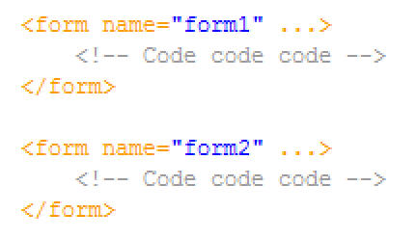
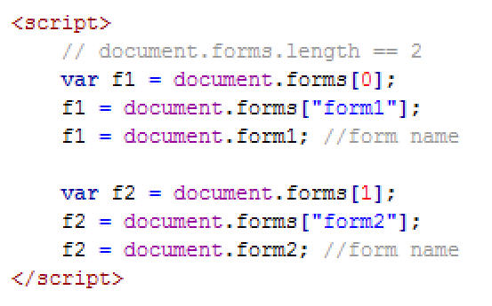
HTML DOM – Đối tượng FORM
Mỗi 1 thẻ <form> trong web page ứng với 1 đối tượng form trong mô hình DOM
Có 3 cách truy cập 1 đối tượng form của webpage

Slide 24
HTML DOM – Đối tượng FORM
Phương thức | Giải thích
reset() | Trả tất cả các control của form về gía trị ban đầu
submit() | Gửi dữ liệu đã nhập đến địa chỉ URL được chỉ định trong thuộc tính form.action Nếu webpage có nhiều form, chỉ có các control của form được submit mới gửi dữ liệu đã nhập đi.
Một số thuộc tính & phương thức phổ biến:
Thuộc tính | Giải thích
elements[] | Mảng chứa tất cả các đối tượng control trong form Mỗi phần tử là 1 đối tượng tương ứng với 1 thẻ HTML Form
action | Chỉ định URL mà form sẽ gửi dữ liệu đã nhập đến
length | Số lượng control trong form

